Slide 1
Potenzialanalyse 2024/2025 Informationen für Erziehungsberechtigte
Ansprechpartner:in der DAA:
Frau Angela Grodtke (Angela.Grodtke@daa.de)
Herr Tarek Lekhal (Abderrahim-tarek.lekhal@daa.de)
DAA Zweigstelle Nordrhein
Widdersdorfer Straße 248-250
50933 Köln
Tel. (Mobil): 0162 1363261

Slide 2
Der Weg in Kein Abschluss ohne Anschluss
Potenziale erkennen
Berufsfelder
kennen lernen
Praxis in der
Arbeitswelt
erfahren
Entscheidungen
Konkretisieren und
Übergänge gestalten
Berufsorientierung im Bereich der Sek I

Slide 3
Potenzialanalyse – was ist das?
eintägige Durchführung an einem außerschulischen Lernort (Start um 09:00, Ende ca. um13:30 Uhr)
handlungsorientierte Übungen
Beobachtung durch geschultes Personal (ein*e Beobachter*in für je vier Jugendliche)
schriftliche Dokumentation
individuelles Auswertungsgespräch mit Zertifikat – ca. 45 Minuten, Besprechung der Ergebnisse, pädagogischer Impuls für spätere Berufswahlorientierung (keine Berufswahlempfehlung!)
→ Schülerinnen und Schüler lernen ihre Stärken kennen

Slide 4
Ablauf der Potenzialanalyse
Sechs handlungsorientierte Übungen aus verschiedenen Berufsinteressenbereichen,
die wir vor Ort durchführen:
Regalaufbau
(handwerklich-technisch = „tun“)
Mordfall Keller
(untersuchend-forschend = „denken“)
Ein neues Haus
(künstlerisch-kreativ = „gestalten“)
Ein Notfall
(erzieherisch-pflegend = „helfen“)
Verkaufen
(führend-verkaufend = „überzeugen”)
Geschäft
(kaufmännisch-verwaltend = „organisieren“)
Selbst- und Fremdbeschreibung:
Interessenfragebogen – 36 Fragen zur Einschätzung des beruflichen Interesses, angepasst auf die Berufsinteressenbereiche der Übungen
Selbsteinschätzungsbogen nach jeder Übung zum Abgleich der eigenen Wahrnehmung mit den Ergebnissen aus der Beobachtung
Abschluss:
Auswertungsgespräch in der Schule (ca. 45 Min., gern mit Teilnahme der Eltern)

Slide 5
18 Kompetenzen aus drei Bereichen
werden in den 6 Übungen beobachtet
Soziale Kompetenz
Kommunikationsfähigkeit
Hilfs- und Kooperationsbereitschaft
Empathie
Eigeninitiative
Kontaktfähigkeit
Überzeugungsvermögen
Personale Kompetenz
Leistungsbereitschaft / Motivation
Belastbarkeit
Motorische Fähigkeiten
Künstlerische Kompetenz
Räumliches Vorstellungsvermögen
Kreativität
Methodenkompetenz
Fähigkeit zur Sachanalyse
Problemlösekompetenz
Lernbereitschaft
Informationskompetenz
Rechnerisches Denken
Planungskompetenz

Slide 6
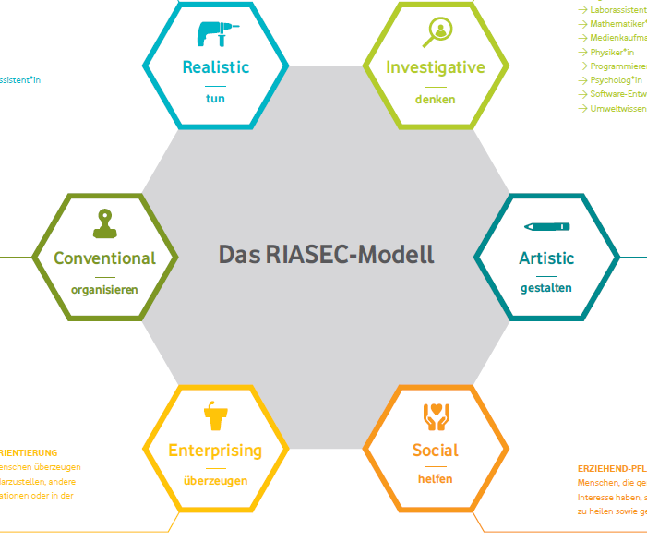
RIASEC-Modell
dgfdg
fdgdfsg
dgfdgfdgdfsg
dgfdgfdgdfsg
dgfdgfdgdfsg

Slide 7
Passende Berufsfelder
Interessenbereich | Mögliche passende Berufsfelder bei der Agentur für Arbeit
Realistic -Realistisch (handwerklich-technische Orientierung) | • Bau, Architektur, Vermessung • Landwirtschaft, Natur, Umwelt • Produktion, Fertigung • Elektro • Metall, Maschinenbau • Technik, Technologiefelder
Investigate - Investigativ (untersuchend-forschende Orientierung) | • IT, Computer • Gesellschafts- und Geisteswissenschaften • Naturwissenschaften
Artistic - Künstlerisch (künstlerisch-kreative Orientierung) | • Kunst, Kultur, Gestaltung • Medien
Social - Sozial (erziehend-pflegende Orientierung) | • Gesellschafts- und Geisteswissenschaften • Gesundheit • Soziales, Pädagogik
Enterprising - unternehmerisch (führend-verkaufende Orientierung) | • Dienstleistung • Verkehr, Logistik
Conventional - konventionell (ordnend-verwaltende Orientierung) | • Wirtschaft, Verwaltung

Slide 8
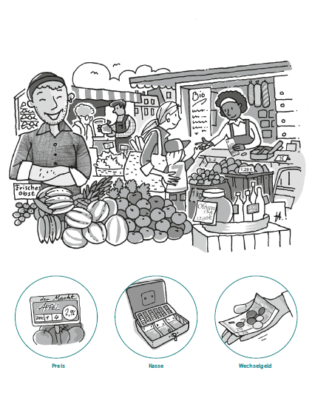
Beispiel: Übung „Verkaufen“
Ziel:
ein Verkaufsgespräch führen
Aufgaben:
Kunden bedienen und beraten
leichte Rechenaufgaben lösen
Beobachtet werden:
Eigeninitiative, Kontaktfähigkeit, Überzeugungsvermögen, Informationskompetenz, Rechnerisches Denken, Planungskompetenz
schulformspezifischer Schwierigkeitsgrad
(z. B. durch Anzahl und Art der Rechenaufgaben)

Slide 9
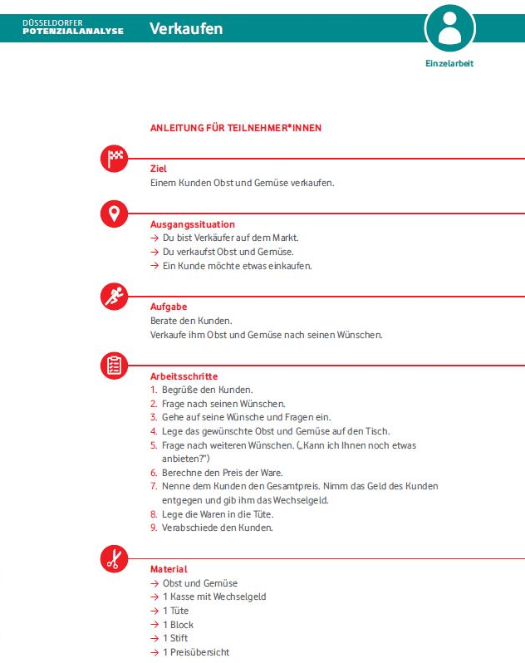
Anleitung für Teilnehmer*innen
Klare und übersichtliche Struktur:
Zielformulierung
Ausgangssituation
Aufgabe(n)
Arbeitsschritte
Material

Slide 10
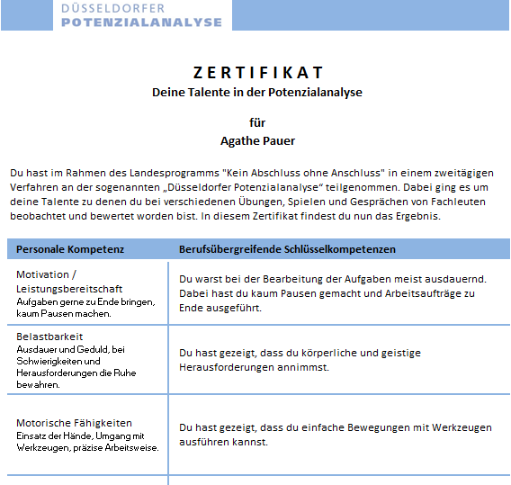
Ausschnitt aus dem Zertifikat
–
Seite 1 und 2: Beschreibung
und
Bewertung
aller 18
Kompetenzen

Slide 11
Ausschnitt aus dem Zertifikat
–
Seite 3 und 4: Zusammen-fassung der Stärken und der besten Übungen

Slide 12
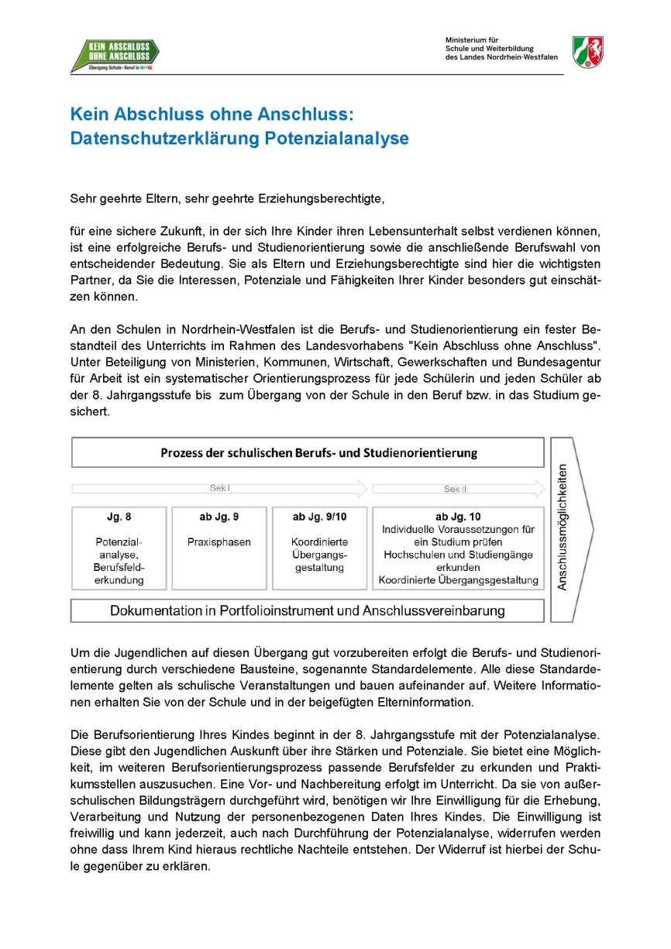
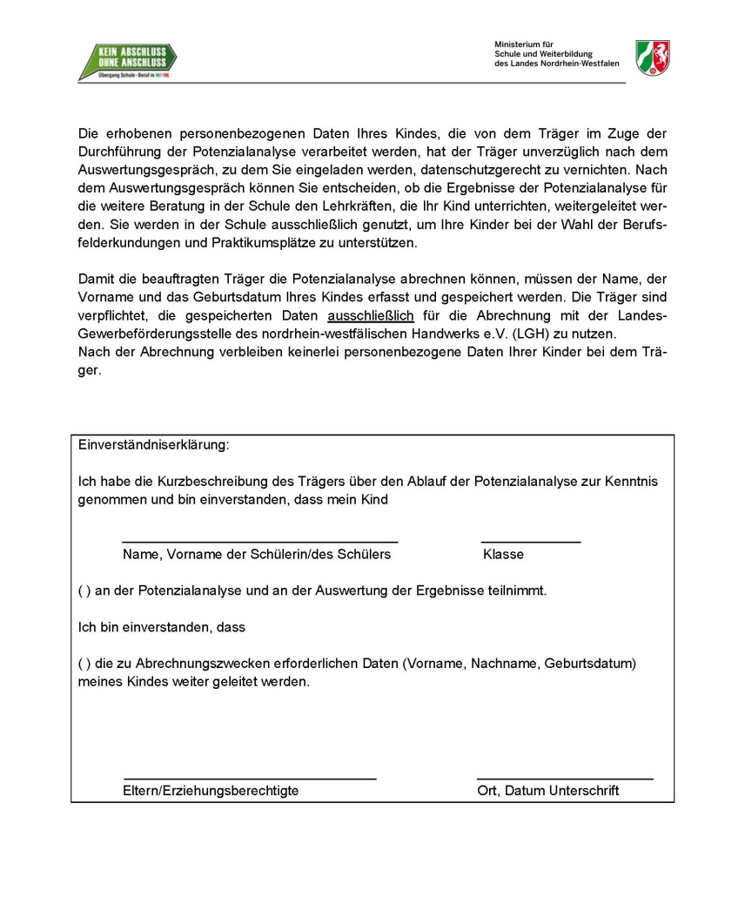
Einwilligungserklärung
Voraussetzung für die Teilnahme an der Potenzialanalyse. Bitte unterschrieben in der Schule abgeben.

Slide 13
Portfolioinstrument
Dokumentation:
Die Schüler*innen sammeln alle Dokumente und Ergebnisse, die sie im
Rahmen der einzelnen Standardelemente erarbeiten.
Die Dokumentation bildet die Grundlage für die Reflexion im Rahmen
der Anschlussvereinbarung.
Information:
Das Portfolio dient der Zusammenstellung von konkreten Ansprechpartnern
sowie weiterführenden Links und Kontakten zur Berufsorientierung.
Kommunikation und Reflexion:
Die Schüler reflektieren Ergebnisse und Erkenntnisse und nutzen diese für
Gespräche und Beratung, um sich über einzelne Schritte ihrer Berufsorientierung
mit Anderen zu verständigen.
Planung und Organisation:
Das Portfolioinstrument hilft den individuellen Berufsorientierungs-Prozess zu strukturieren und (zunehmend) eigenverantwortlich zu gestalten.
Der Berufswahlpass wird vor oder unmittelbar nach der Potenzialanalyse in der Schule an die Schülerinnen
und Schüler ausgegeben.

Slide 14
Haben Sie noch Fragen?
… dann wenden Sie sich gerne an uns unter den eingangs genannten Kontaktdaten. Wir beantworten Ihre Fragen gerne.

